Slide 1
Министерство образования и науки Республики Башкортостан
Государственное автономное профессиональное образовательное учреждение
Уфимский колледж статистики, информатики и вычислительной техники
РАЗРАБОТКА ВЕБ-ПРИЛОЖЕНИЯ АГРЕГАТОРА ДЛЯ ДИЗАЙНЕРОВ
Дипломник группы 19П-3
Биктимеров И.У.
Дипломный руководитель
Болонистов В.В.
Уфа – 2023

Slide 2
ЦЕЛЬ
Разработка приложения для агрегирования услуг по дизайну, позволяющей рационализировать вывод услуг, ускорить поиск с помощью автоматизации процесса.
ЗАДАЧИ
исследовать предметную область
провести анализ операционных процессов
спроектировать архитектуру веб-приложения
разработка и программирование
провести тестирование и отладку
2

Slide 3
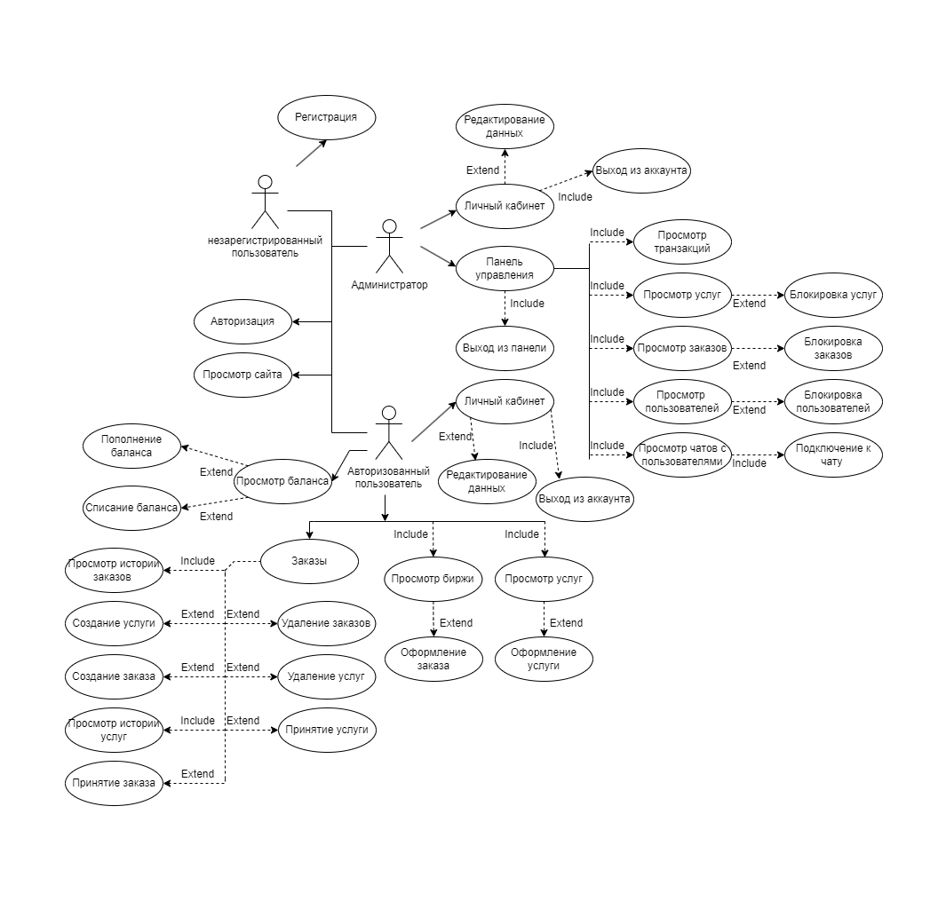
Диаграмма прецедентов
3

Slide 4
ВХОДНАЯ ИНФОРМАЦИЯ
при регистрации соискателя, входными данными является информация о пользователе;
при создании услуг, входными данными является информация об услуге.
4

Slide 5
Требования к веб-приложению
В состав технических средств должен входить персональный компьютер, включающий в себя процессор, оперативную память, видеокарту, монитор, мышь.
Программный продукт должен обладать следующими требованиями:
понятность интерфейса;
обеспечение надежного внесения, хранения и изменения данных;
пояснение ошибок, сделанных пользователями программного продукта;
разграничение доступа пользователей.
17

Slide 6
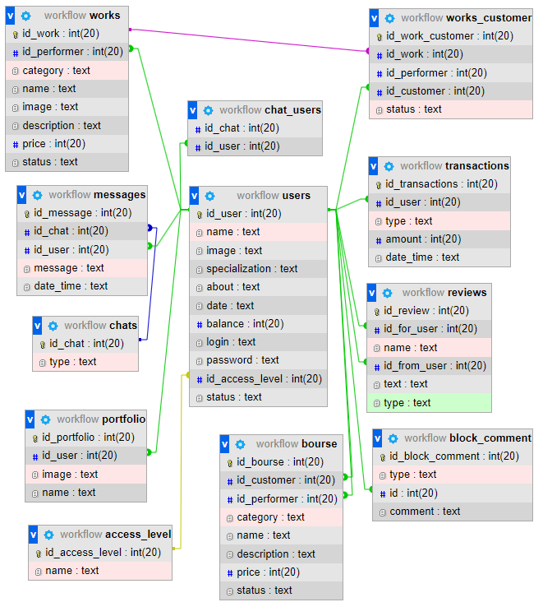

Схема отношений
5

Slide 7



СРЕДСТВА РАЗРАБОТКИ
HTML 5
CSS
JavaScript
6

Slide 8

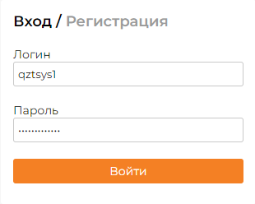

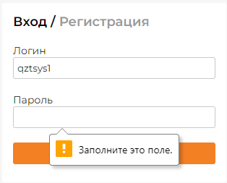
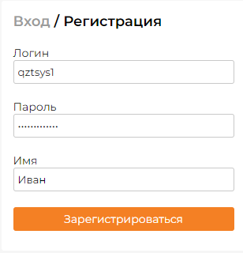

Страницы
Авторизации/Регистрация
Результаты тестирования
7

Slide 9
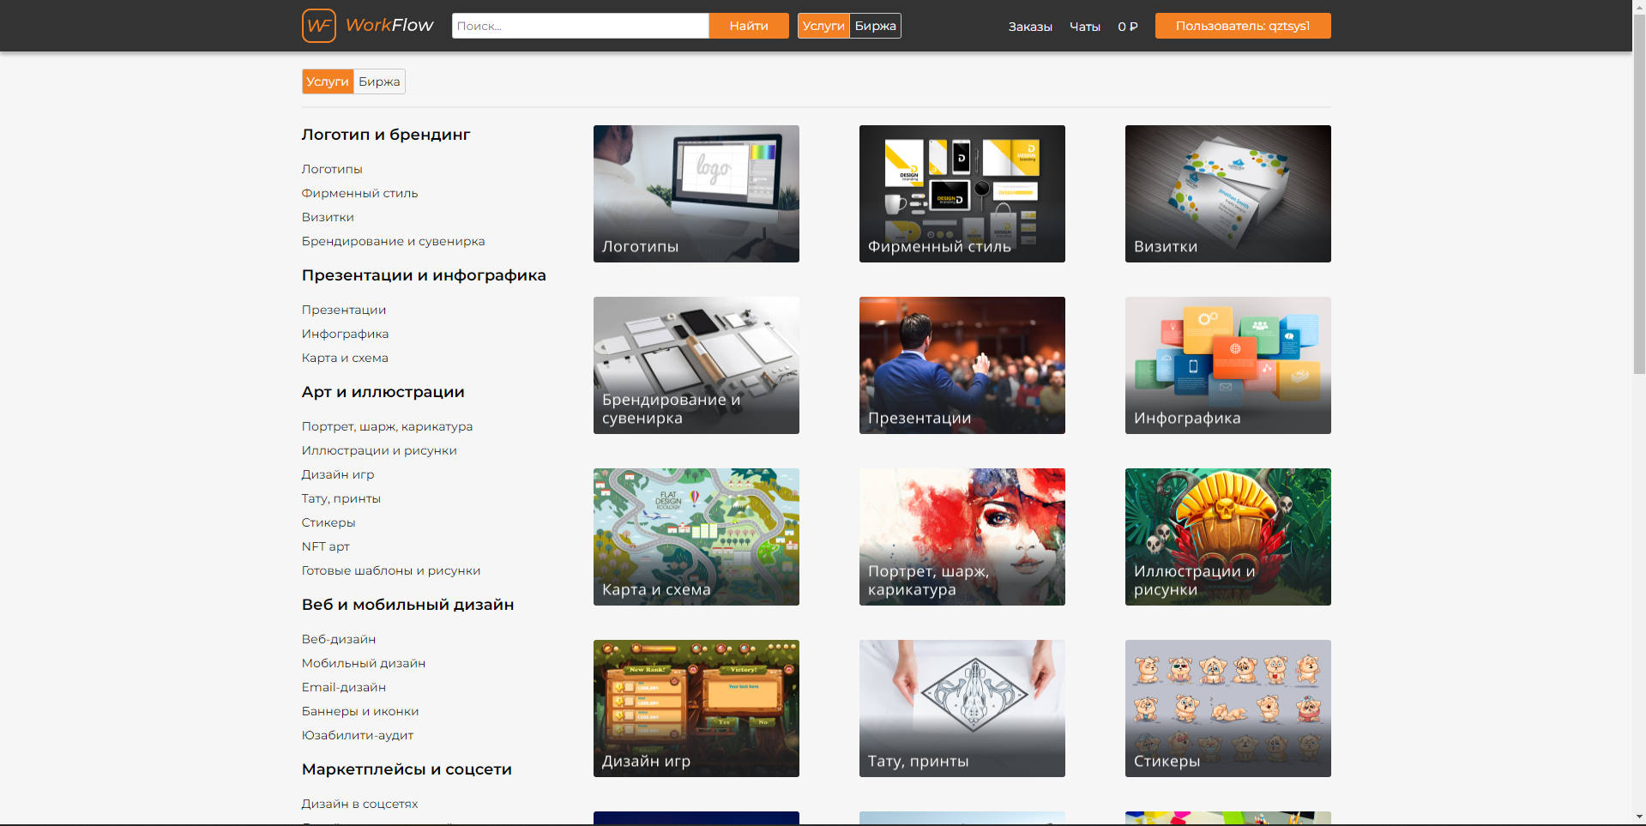
ГЛАВНАЯ СТРАНИЦА САЙТА
8

Slide 10
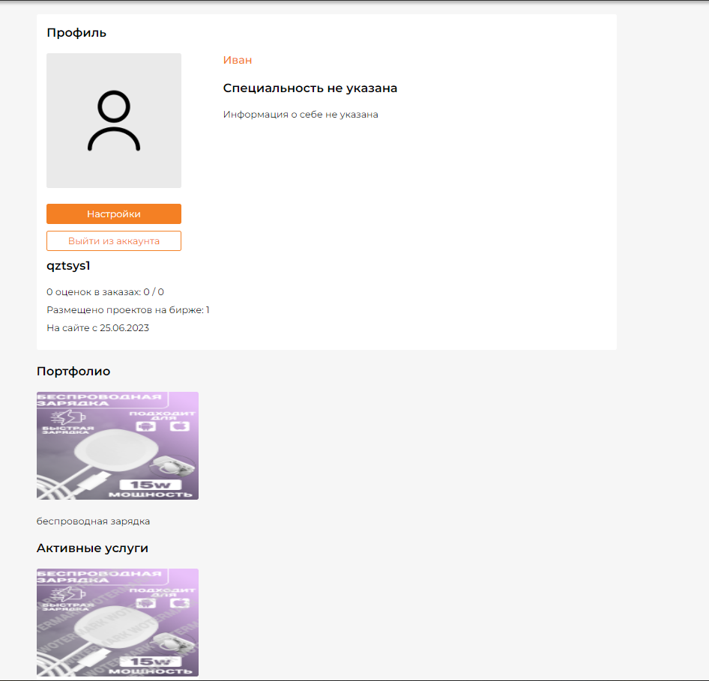
СТРАНИЦА ПРОФИЛЯ ПОЛЬЗОВАТЕЛЯ
9

Slide 11
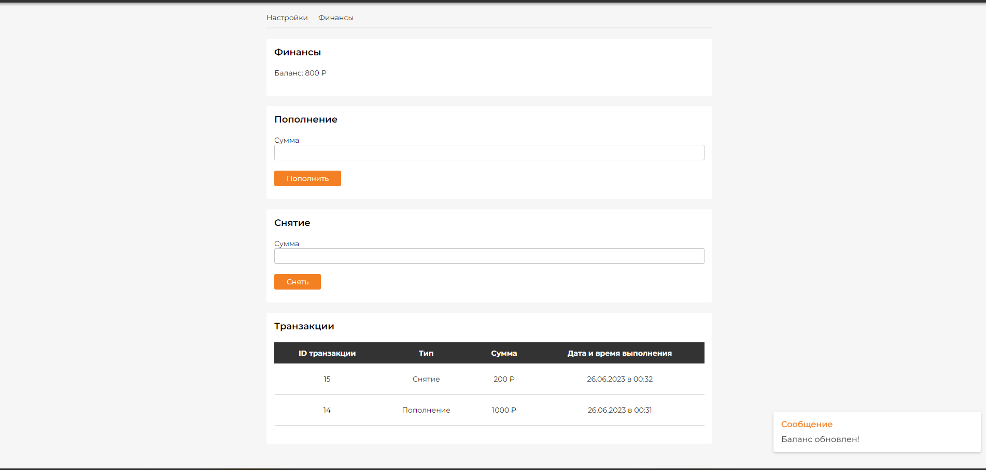
СТРАНИЦА ФИНАНСЫ
10

Slide 12
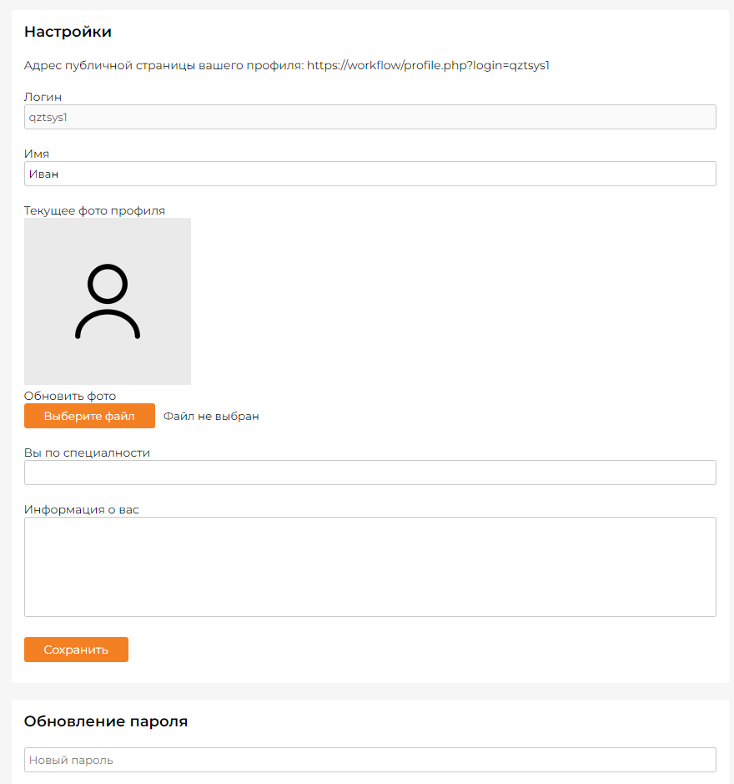
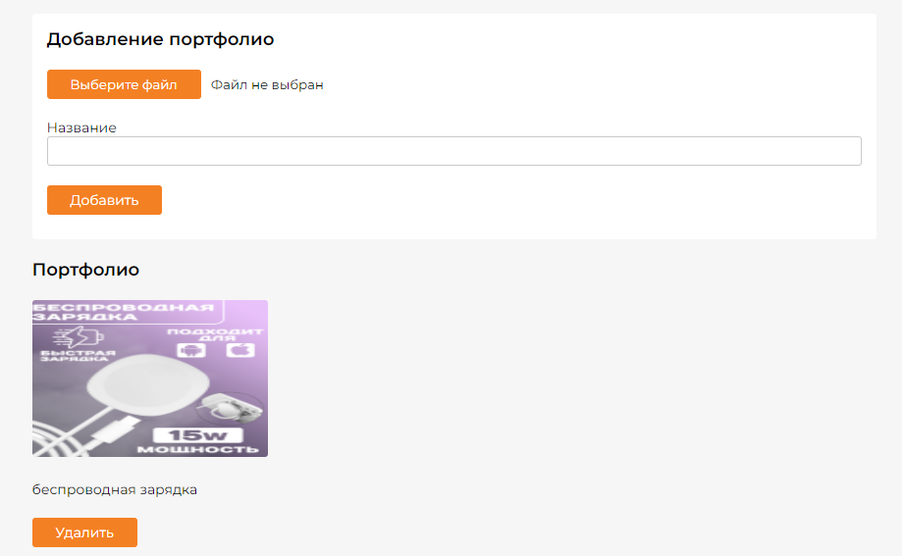
СТРАНИЦА НАСТРОЙКИ
11

Slide 13
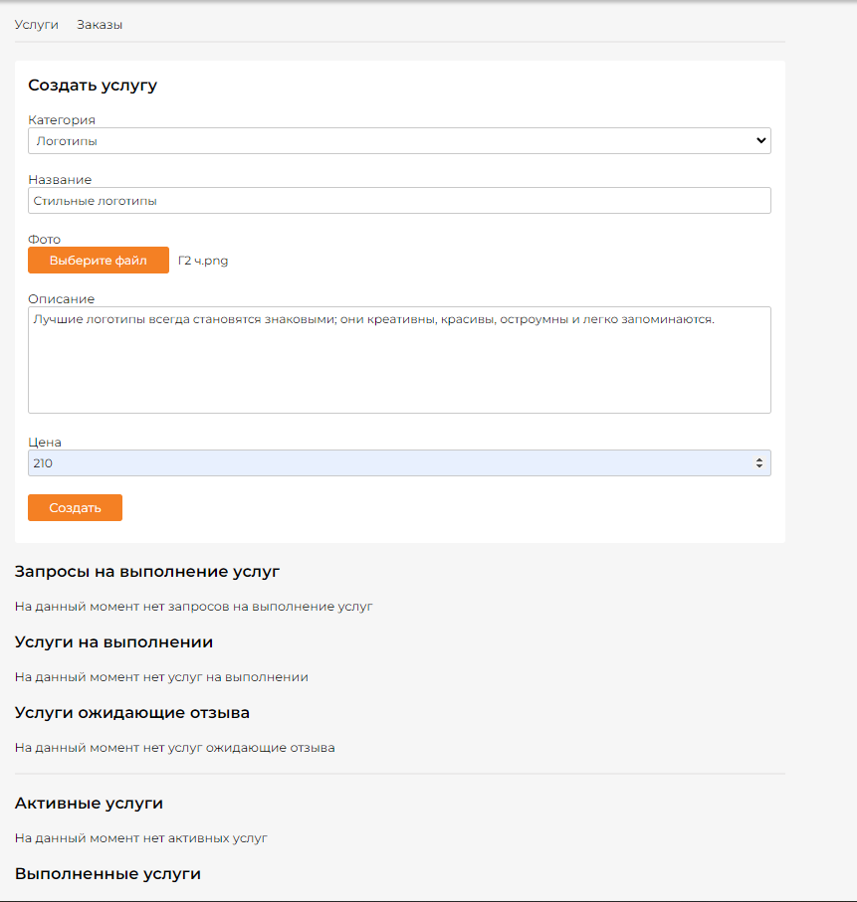
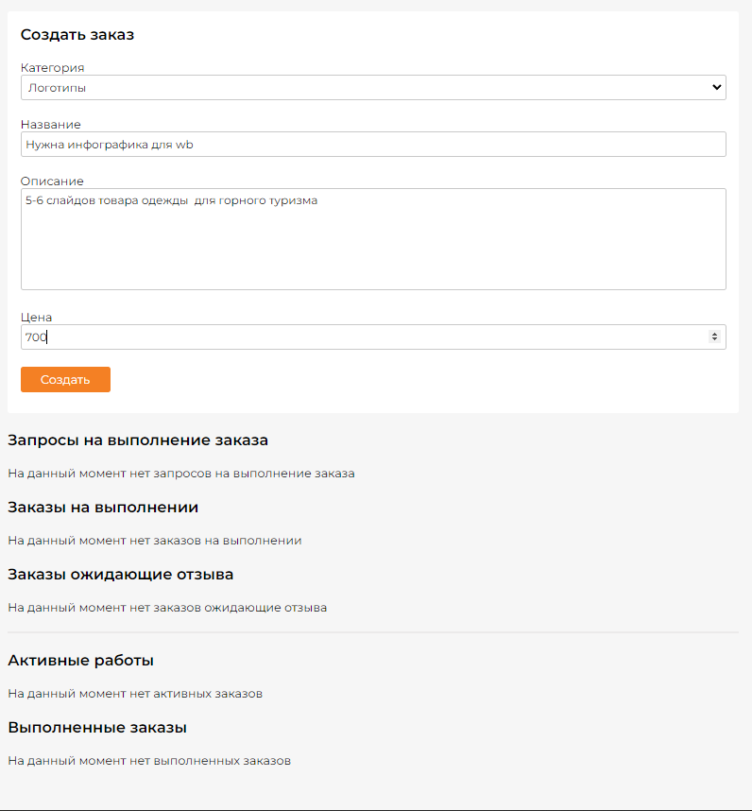
СТРАНИЦЫ СОЗДАНИЯ УСЛУГИ/ЗАКАЗА
12

Slide 14
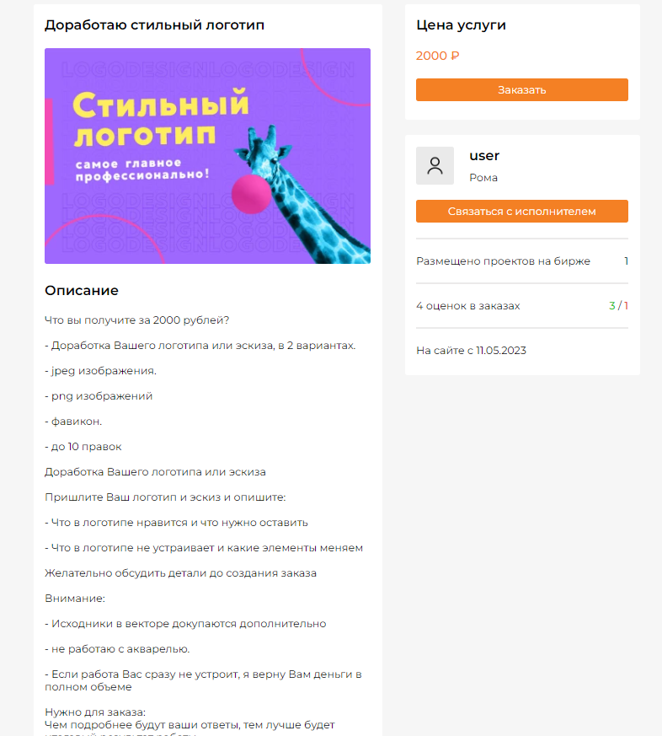
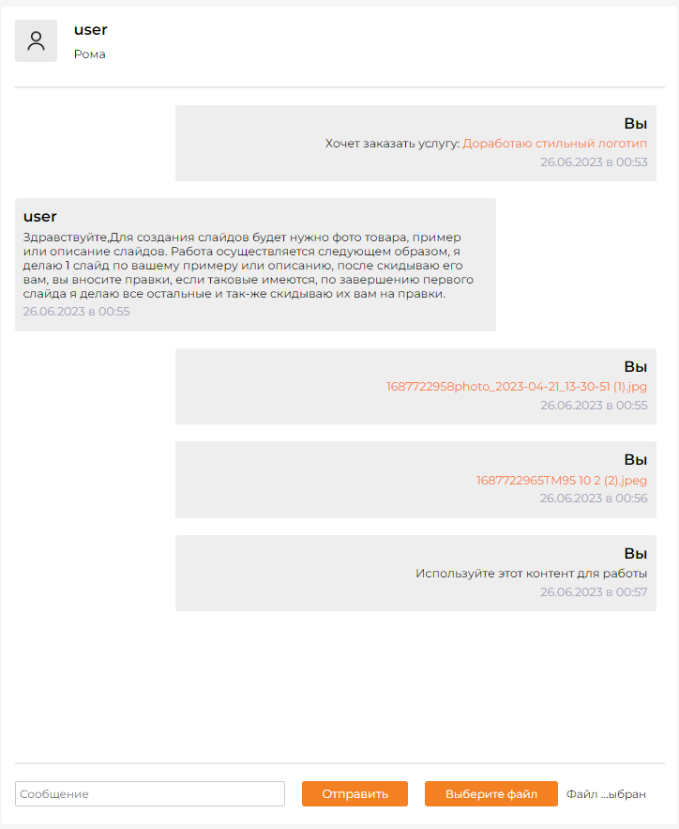
СТРАНИЦЫ ОФОРМЛЕНИЕ УСЛУГИ/ЧАТА
13

Slide 15
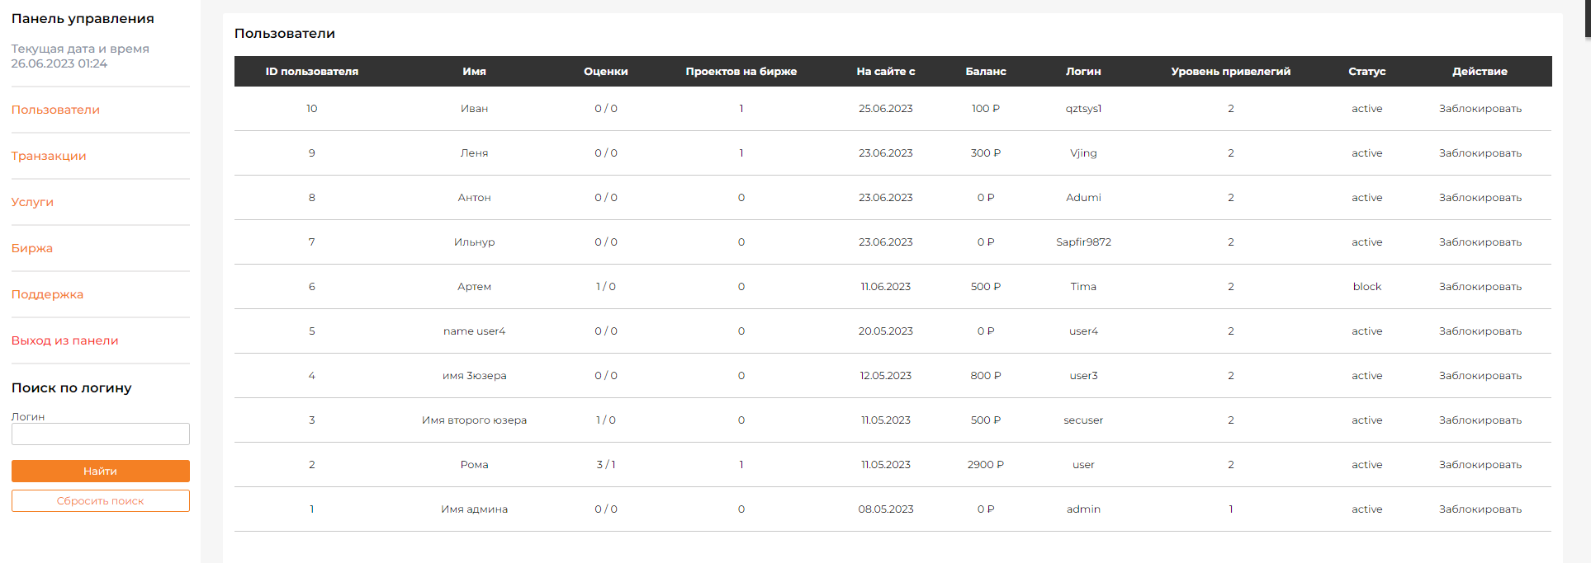
СТРАНИЦА ПАНЕЛИ АДМИНИСТРАТОРА
14

Slide 16
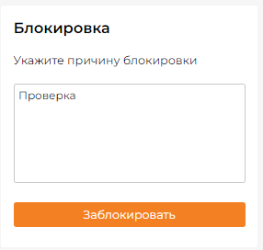

ОКНО БЛОКИРОВКИ ПОЛЬЗОВАТЕЛЯ
15

Slide 17
Экономический раздел
Затраты на создание программного продукта ЗПОЛ - 114162,91 руб.
Цена предложения ЦПР - 160556,25 руб.
16

Slide 18
Заключение
Дипломный проект на тему «Разработка веб-приложения агрегатора для дизайнеров» был выполнен в соответствии с поставленным заданием.
18

Slide 19
СПАСИБО ЗА ВНИМАНИЕ!

